Slide 1
Reisekostenabrechung

Slide 2
Wichtig
Es werden max. 200,-€ Reisekosten erstattet
Jede:r muss eine separate Reisekostenabrechnung abgegeben (auch bei gemeinsamer An- und Abreise)
Bitte nichts zusammenrechnen oder rausrechnen, wenn Reisekosten den Betrag überschreiten
Alle Reisekosten in die entsprechenden Felder eintragen

Slide 3
Wichtig
Bitte alle Belege im Original einreichen (auch Boardingpass)
Formular Reisekostenabrechnung duplex drucken
Blau unterschreiben
Im Zweifel bitte bei uns nachfragen: carmen.richter@tu-dresden.de oder +49 (0)351 463 32957

Slide 4
Wichtig
Die Abrechnungen werden bei uns erst zum Bezahlen eingereicht, wenn ALLE Abrechnungen eingegangen sind. Daher gründlich arbeiten und:
Abgabefrist einhalten
Unterlagen vollständig einreichen
Belege aufkleben
Unterschrift nicht vergessen
In der Verwaltung beträgt die Bearbeitungszeit bis zur Erstattung auf das Konto nochmal mind. 4-6 Wochen, d.h. voraussichtliche Erstattung erfolgt ab Mitte Mai.

Slide 5
ToDo's Checkliste
IBAN und BIC müssen gut lesbar sein (falls Kontoinhaber abweicht, bitte eintragen vor der Bankverbindung)
Der Reisezweck: Workshop für Jugendliche am CERN
Reiseverlauf so eintragen, wie die Reise war ab Abfahrt Wohnung daheim (nicht erst ab wann sie im Zug/ Flugzeug saßen)
Zusätzliche Übernachtungen erklären in „Bemerkungen“
Das Feld „Grenzübertritt“ muss nicht ausgefüllt werden, sondern bleibt frei.

Slide 6
ToDo's Checkliste
Folgende Unterlagen im Original einreichen
        Formular Reisekostenabrechnung
        Formular zur Reisekostenabrechnung vollständig ausfüllen und mit Original-Unterschrift per Post an TUD schicken (keine digitale Unterschrift, kein Scan)
        Hinweis: Zu jeder Einzelsumme, die Ihr im Formular eintragt, brauchen wir einen Nachweis: Ticket und Rechnung und Kontoauszug oder Quittung

Slide 7
ToDo's Checkliste
Folgende Unterlagen im Original einreichen
        Original-Tickets von Flug, Bahnfahrt u.ä. und
        Original Rechnung mit Ticketpreis und
        Kontoauszug über Bezahlung oder
        Quittung bei Barzahlung
        Quittungen o.ä. auf A4-Blatt aufkleben

Slide 8
Deadline
Eingang
des vollständig ausgefüllten und unterschriebenen (!) Formulars
nebst aller (!) Originalbelege
bis zum
19.03.2023

Slide 9
TU Dresden Adresse
Technische Universität Dresden
IKTP, Carmen Richter
01062 Dresden
+49 351 46332957
carmen.richter@tu-dresden.de

Slide 10
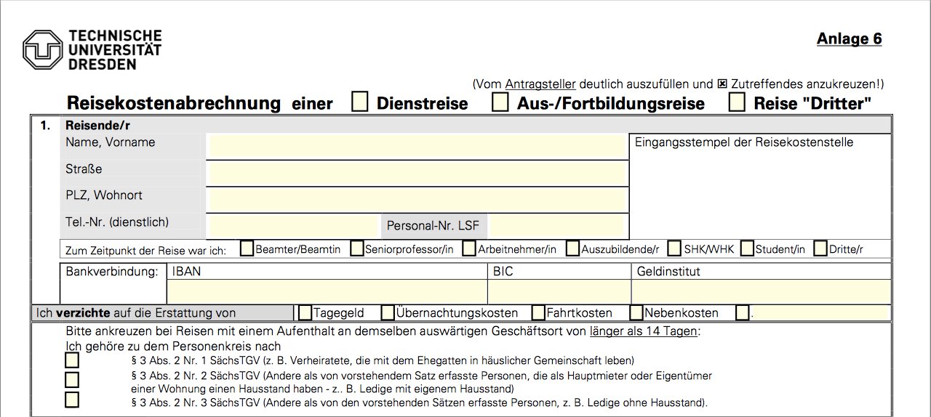
X
MUSTERMANN, MARTINA
MUSTERSTRASSE 126
137, MUSTERORT
X
MUSTER31 4159 2653 5897 9323 84
MUSTERBIC
MUSTERBANK
Ansonsten nichts eintragen!

Slide 11
Stadt A - Genf - Stadt A
X
STADT A
GENF
Ansonsten nichts eintragen!
Stadt A - Genf - Stadt B
X
STADT A
GENF
X
STADT B
Ansonsten nichts eintragen!

Slide 12
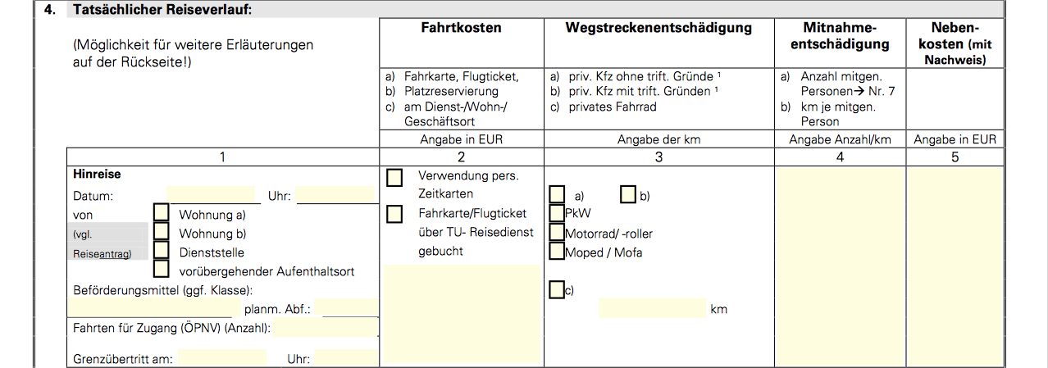
Flug, Bahn
PKW
DD.MM.JJ
HH:MM
X
Bei Bedarf:
a) Anzahl
b) Distanz
Taxi: Betrag €
Maut: Betrag €
etc…
X
X
a) Flug, Bahn: Betrag €
(ggf: Hin&Retour)
a) Bus, Tram: Betrag €
Flug, Bahn, PKW
HH:MM
Distanz
(Google Maps Ausdruck)
Bus, Tram…
Ansonsten nichts eintragen!

Slide 13
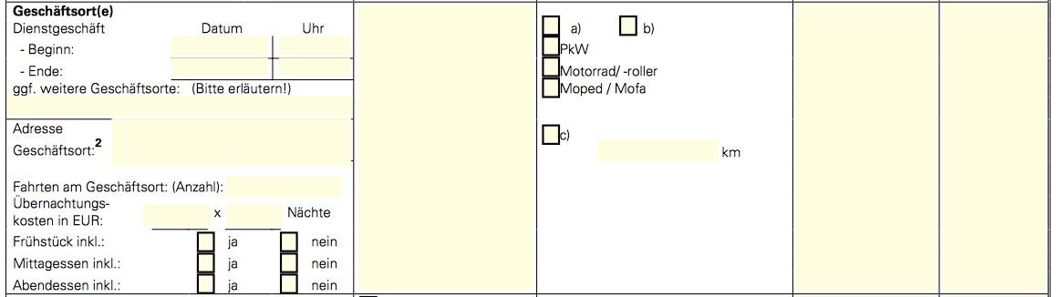
28.10.18
16:00
31.10.18
12:30
a) Tram: 8 CHF
1x
Ansonsten nichts eintragen!

Slide 14
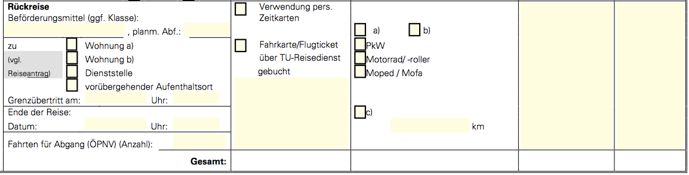
Flug, Bahn
PKW
Flug, Bahn, PKW
HH:MM
X
Bei Bedarf:
a) Anzahl
b) Distanz
Taxi: Betrag €
Maut: Betrag €
etc…
X
X
a) Flug, Bahn: Betrag €
(ggf: siehe oben)
a) Bus, Tram: Betrag €
DD.MM.JJ
HH:MM
Distanz
(Google Maps Ausdruck)
Bus, Tram…
Ansonsten nichts eintragen!

Slide 15
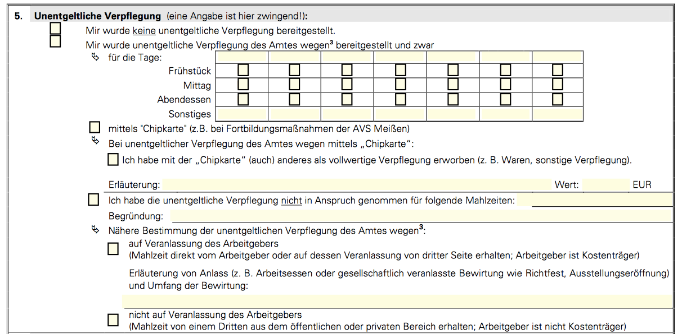
NICHTS eintragen!

Slide 16
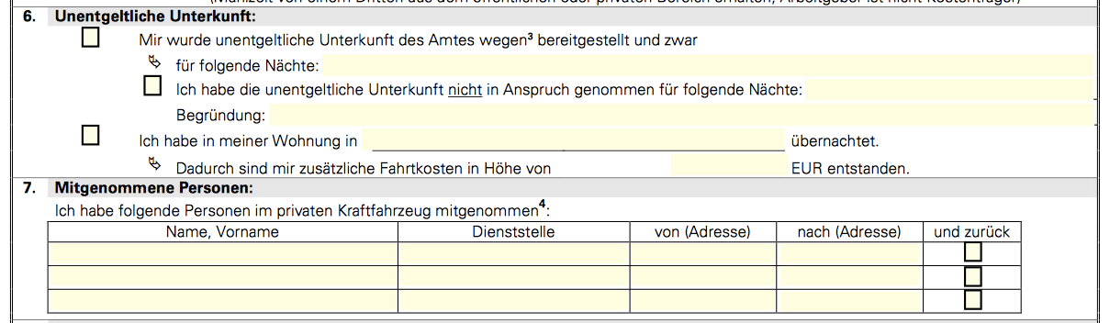
NICHTS eintragen

Slide 17
Gegebenenfalls bei Mitnahme
MUSTERMANN, MARTIN
MUSTERSCHULE
STADT A
GENF
X
Ansonsten nichts eintragen!

Slide 18
X
Ansonsten nichts eintragen!

Slide 19
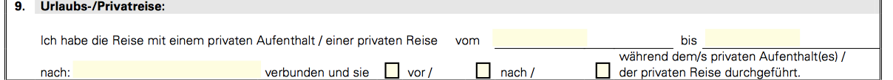
NICHTS eintragen!

Slide 20
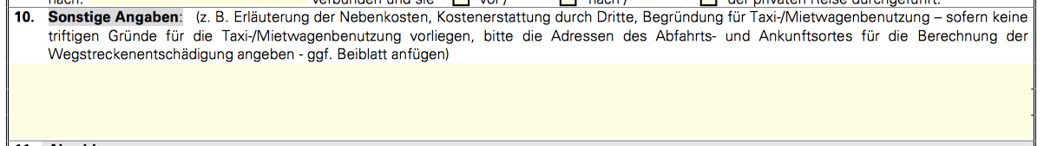
Gegebenenfalls bei Nebenkosten
ERLÄUTERUNG
Ansonsten nichts eintragen!

Slide 21
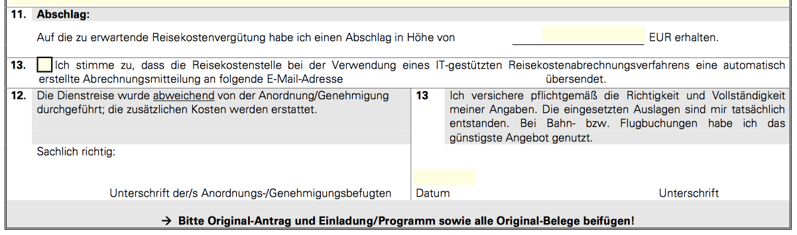
NICHTS eintragen!

Slide 22
DD.MM.JJ
UNTERSCHREIBEN!!!!!!
Ansonsten wird kein
Geld erstattet!

